Slide 1
xây dựng hoàn cảnh、 cấu trúc ZK
2018/3/19 by Jassie

Slide 2






tạo nên hoàn cảnh ZK
Eclipse
Java
Công cụ khai thác/Server
Ngôn ngữ chương trình
Tomcat
Javascript
HTML5
Hibernate+Spring
Cơ sở dữ liệu

Slide 3
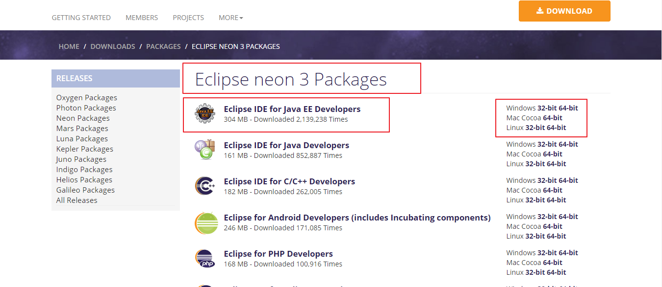
Lắp đặt Eclipse
Vào trang mạng Eclipse download phiên bản Eclipse neon 3 JAVA EEhttps://www.eclipse.org/downloads/packages/release/Neon/3

Slide 4
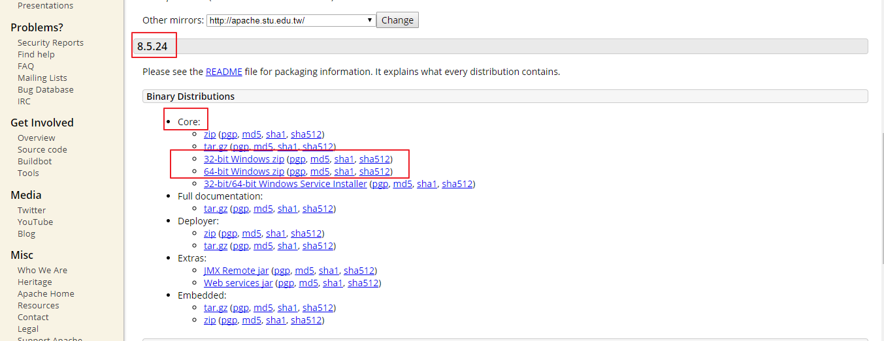
Lắp đặt Tomcat
Vào trang mạng Tomcat download phiên bản Tomcat 8.5.24
https://tomcat.apache.org/download-80.cgi

Slide 5
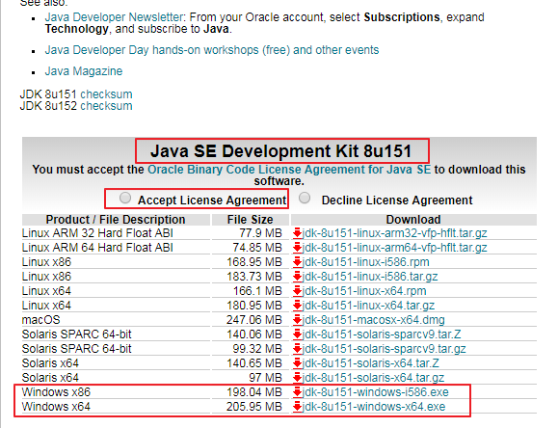
Lắp đặt JAVA JDK
Vào trang mạng JAVA download phiên bản JDK1.8.151 SE
http://www.oracle.com/technetwork/java/javase/downloads/jdk8-downloads-2133151.html

Slide 6
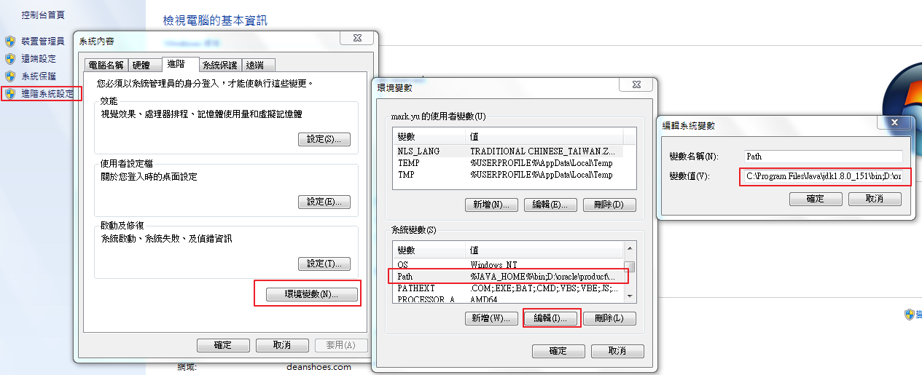
Thiết lập biến hoàn cảnh
Vào hệ thống thiết lập biến của hoành cảnh，tìm được Path chỉ định đường link JDK
C:\Program Files\Java\jdk1.8.0_151\bin;

Slide 7
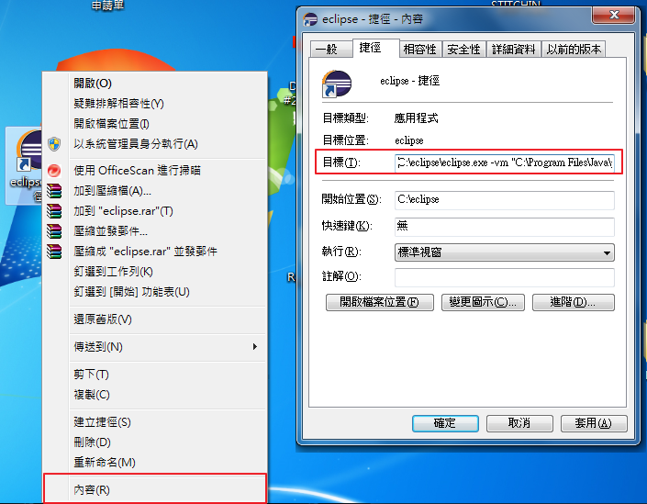
Thiết lập biến hoàn cảnh
2. nếu đã có thiết lập JDK phiên bản khác cũng không muốn sửa thì có thể dùng phương thức dưới đây nhấp Eclipse phím bên phải＞nội dung＞mục tiêu＞ thêm đường link lắp đặt JDK ở đằng sau đường link ban đầu -vm "C:\Program Files\Java\jdk1.8.0_151\bin\javaw.exe;

Slide 8
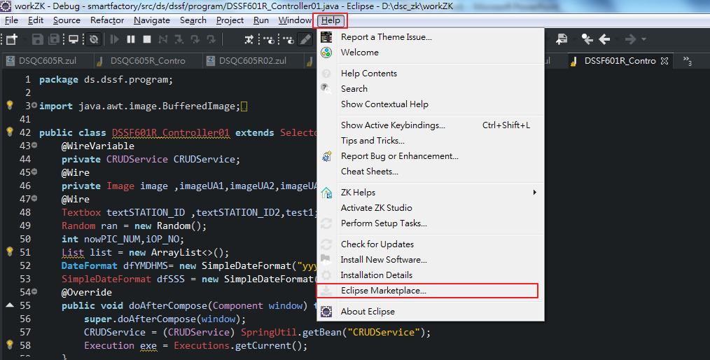
Lắp đặt bộ gói Eclipse
Mở Eclipse＞help＞Eclipse Marketplace

Slide 9
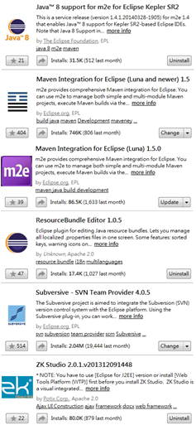
Lắp đặt bộ gói Eclipse
Lắp đặt bộ gói hình bên phải，chia theo thứ tự ：
Java 8
Maven
ResourceBundle
SVN(nếu không có thì miễn)
ZK

Slide 10
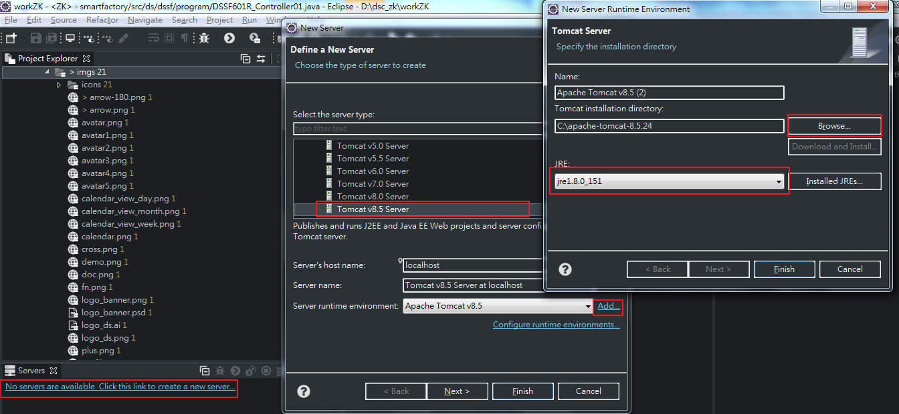
Gắn Tomcat
2. Create Server> chọn Tomcat 8.5>add>Browse chọn Tomcat>chọn jre1.8.0_151>Finish

Slide 11
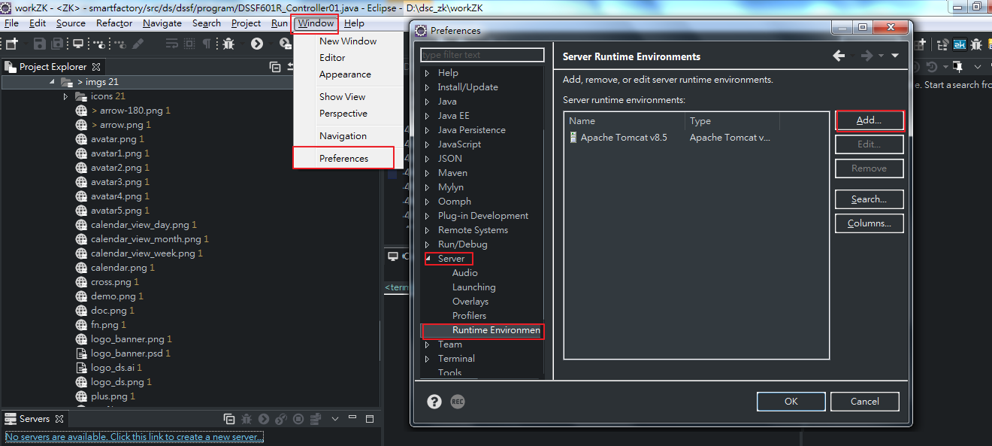
Gắn Tomcat
1. Window>Preferences>Server>Runtime Environments>Add

Slide 12
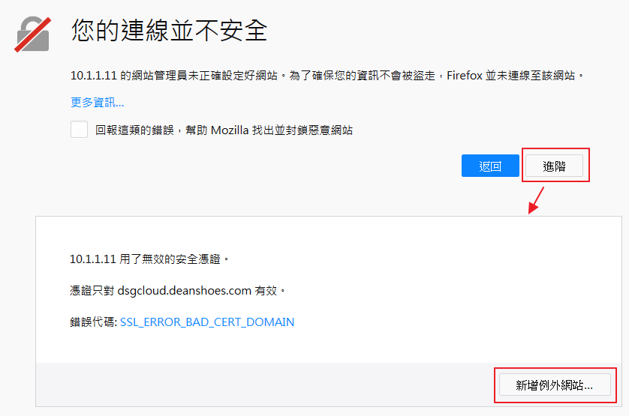
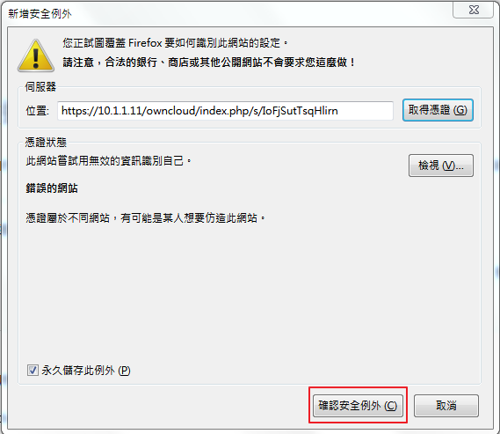
Zk-Platform
Dự án ZK trống，download ở đường link dưới đây
cloud-based nội bộ https://10.1.1.11/owncloud/index.php/s/IoFjSutTsqHlirn

Slide 13
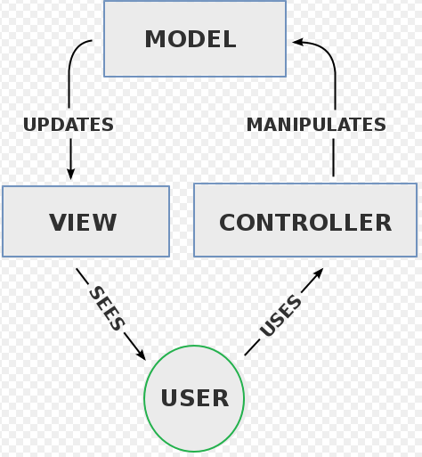
Cấu tạo của ZK
Chúng ta sử dụng cấu trúc MVC，tạo nên từ zul(view)、java(controller)、domain(model)
MVC：chia chương trình ứng dụng thành 3 loại thành phần，mô hình（Model） -
Xem hình（View） -
Bộ điều khiển（Controller）thiết kế và định nghĩa sự tương tác giữa chúng

Slide 14
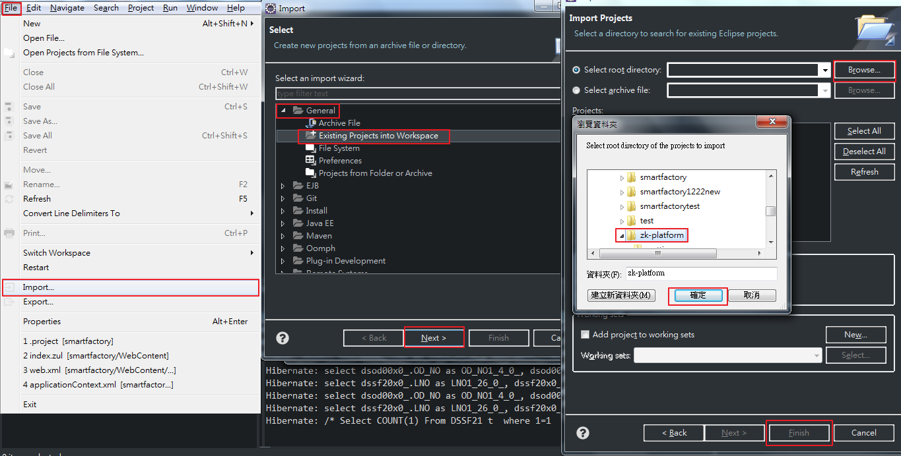
Tạo dự án mới
Đổ vào dự án :
File＞Import＞General＞
Existing Projects into Workspace＞Next＞Browse＞chọn dự án＞xác định＞Finish

Slide 15
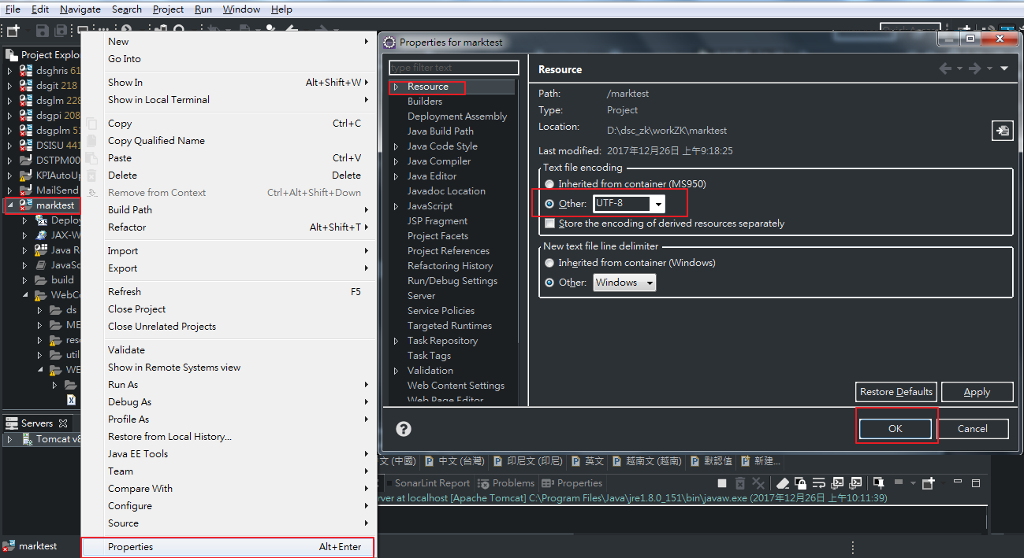
Tạo dự án mới
Sửa ký tự hiển thị thành UTF-8，nếu không sẽ có ký tự bị cắt xén：
Chọn phím phải của dự án＞Propertis＞Resource＞UTF-8＞OK

Slide 16
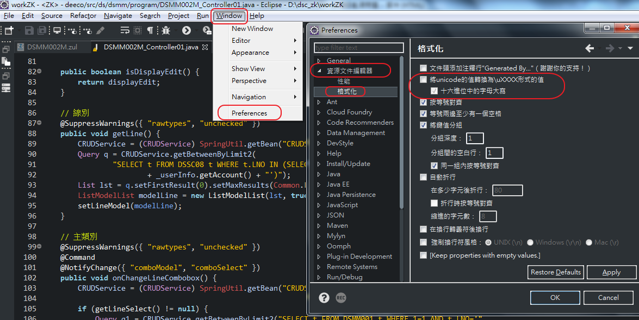
Tạo dự án mới
Đóng tự động chuyển đổi ngôn ngữ unicode：
Window＞Preferences＞bộ chỉnh sửa dữ liệu nguồn gốc＞định dạng＞hủy bỏ tự động chuyển đổi＞OK

Slide 17
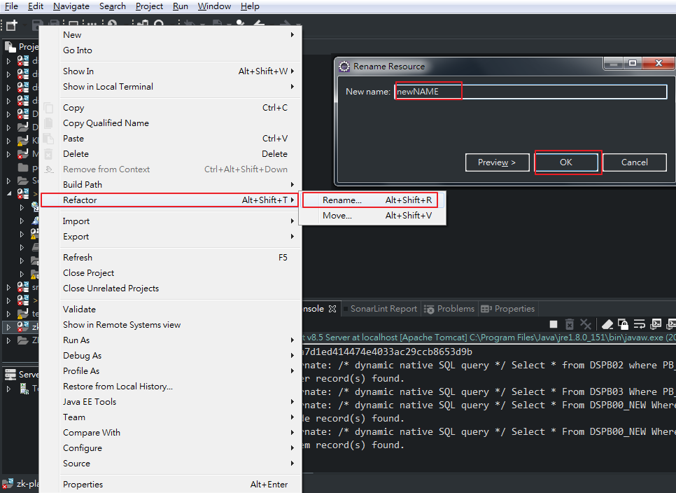
Tạo dự án mới
Sửa tên dự án trống：
Phím phải＞Refactor＞Rename＞tên gọi mới＞OK

Slide 18
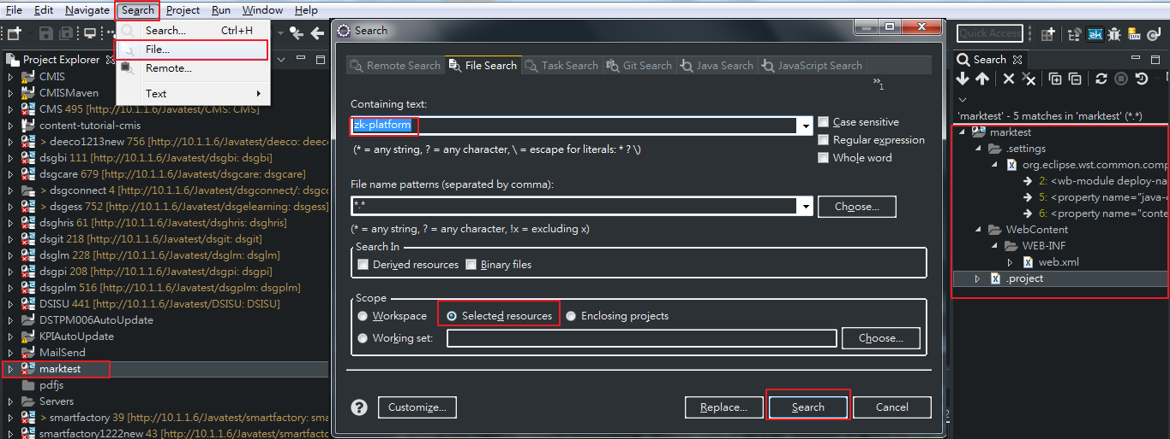
Tạo dự án mới
Thay đổi tên dự án mới：chọn dự án>Search>File>seach zk-platform>Selected resources>Search>tất cả chương trình trong List bên phải có zk-platform đều sửa thành tên dự án mới

Slide 19
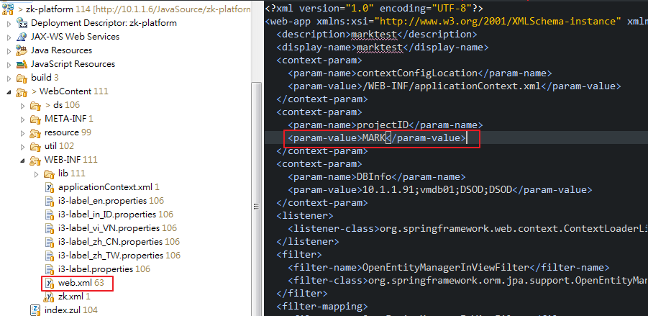
Tạo dự án mới
projectID của web.xml cũng phải chỉnh sửa(độ dài của chuỗi trong vòng 6 ký tự)

Slide 20
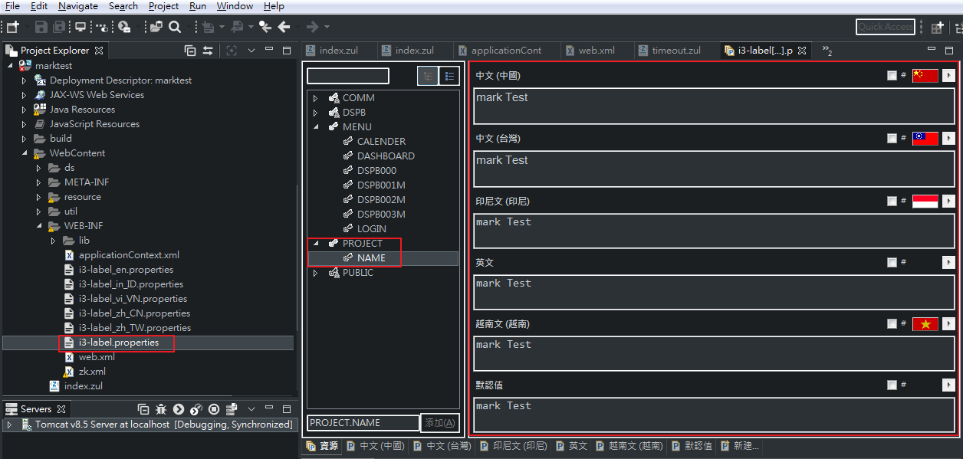
Tạo dự án mới
Chỉnh sửa Title dự án：
i3-label.properties＞PROJECT＞NAME＞ZK Platform sửa thành tên dự án

Slide 21

Tạo dự án mới
Thực hiện SQL dưới đây： 8-1.tạo chương trình quyền hạn DSPB01(nếu đăng nhập đã có chương trình thiết lập hệ thống sẽ cho qua) tài khoản mặc định là ADMIN
INSERT INTO DSPB01 (PB_USERID,PB_ID,PB_RH01,PB_RH02,PB_RH03,PB_RH04,PB_RH05,PB_RH06,PB_RH07,UP_USER)
VALUES ('DSGPI','{web.xml設定的projectID}_0001','Y','Y','Y','Y','Y','Y','Y','ADMIN');
INSERT INTO DSPB01 (PB_USERID,PB_ID,PB_RH01,PB_RH02,PB_RH03,PB_RH04,PB_RH05,PB_RH06,PB_RH07,UP_USER)
VALUES ('DSGPI','{web.xml設定的projectID}_0002','Y','Y','Y','Y','Y','Y','Y','ADMIN');
INSERT INTO DSPB01 (PB_USERID,PB_ID,PB_RH01,PB_RH02,PB_RH03,PB_RH04,PB_RH05,PB_RH06,PB_RH07,UP_USER)
VALUES ('DSGPI','{web.xml設定的projectID}_0003','Y','Y','Y','Y','Y','Y','Y','ADMIN');
INSERT INTO DSPB01 (PB_USERID,PB_ID,PB_RH01,PB_RH02,PB_RH03,PB_RH04,PB_RH05,PB_RH06,PB_RH07,UP_USER)
VALUES ('DSGPI','{web.xml設定的projectID}_0004','Y','Y','Y','Y','Y','Y','Y','ADMIN');
{web.xml設定的projectID}xin tự sửa thành nội dung trong khung màu đỏ của hình dưới

Slide 22
Tạo dự án mới
8-2.tạo chương trình quyền hạn DSPB00_NEW(nếu đăng nhập đã có chương trình thiết lập hệ thống sẽ cho qua)
INSERT INTO DSPB00_NEW (PB_NO,PB_SYSID,PB_ID,PB_LANGTAG,PB_MUNODE,PB_MUITEM,PB_FILEPATH,PB_ADMIN,UP_USER,UP_DATE,PB_PRGNAME,PB_ICONSCLASS)
VALUES ('0001','{web.xml設定的projectID}','{web.xml設定的projectID}_0001','MENU.DSPB000','','00','','Y','ADMIN',TO_DATE('2017/12/26','YYYY/MM/DD'),'','z-icon-angle-double-right');
INSERT INTO DSPB00_NEW (PB_NO,PB_SYSID,PB_ID,PB_LANGTAG,PB_MUNODE,PB_MUITEM,PB_FILEPATH,PB_ADMIN,UP_USER,UP_DATE,PB_PRGNAME,PB_ICONSCLASS)
VALUES ('0002','{web.xml設定的projectID}','{web.xml設定的projectID}_0002','MENU.DSPB001M','00','01','/ds/dspb/DSPB001M.zul','Y','ADMIN',TO_DATE('2017/12/26','YYYY/MM/DD'),'DSPB001M_Controller01','z-icon-angle-double-right');
INSERT INTO DSPB00_NEW (PB_NO,PB_SYSID,PB_ID,PB_LANGTAG,PB_MUNODE,PB_MUITEM,PB_FILEPATH,PB_ADMIN,UP_USER,UP_DATE,PB_PRGNAME,PB_ICONSCLASS)
VALUES ('0003','{web.xml設定的projectID}','{web.xml設定的projectID}_0003','MENU.DSPB002M','00','02','/ds/dspb/DSPB002M.zul','Y','ADMIN',TO_DATE('2017/12/26','YYYY/MM/DD'),'DSPB002M_Controller01','z-icon-angle-double-right');
INSERT INTO DSPB00_NEW (PB_NO,PB_SYSID,PB_ID,PB_LANGTAG,PB_MUNODE,PB_MUITEM,PB_FILEPATH,PB_ADMIN,UP_USER,UP_DATE,PB_PRGNAME,PB_ICONSCLASS)
VALUES ('0004','{web.xml設定的projectID}','{web.xml設定的projectID}_0004','MENU.DSPB003M','00','03','/ds/dspb/DSPB003M.zul','Y','ADMIN',TO_DATE('2017/12/26','YYYY/MM/DD'),'DSPB003M_Controller01','z-icon-angle-double-right');

Slide 23
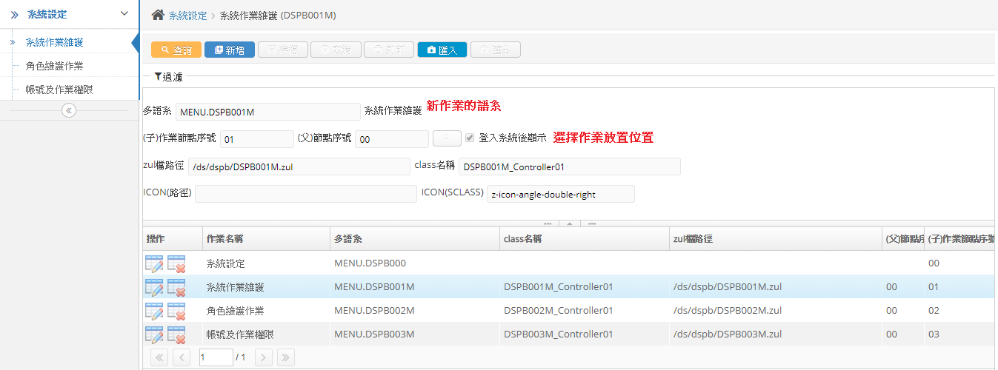
Thiết lập hệ thống
Cách duy trì sử dụng chương trình hệ thống：
Cần để chương trình vào bên trái của dãy lựa chọn để thiết lập

Slide 24
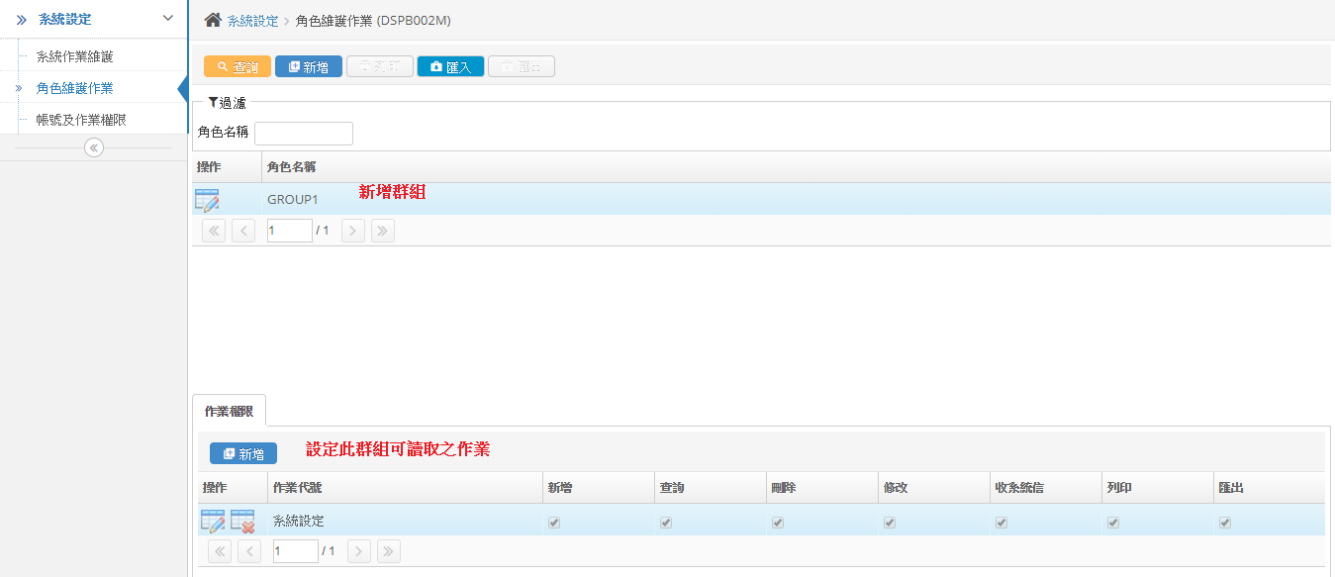
Thiết lập hệ thống
Chương trình duy trì vai trò：
Thiết lập quyền hạn chương trình thành 1 nhóm

Slide 25
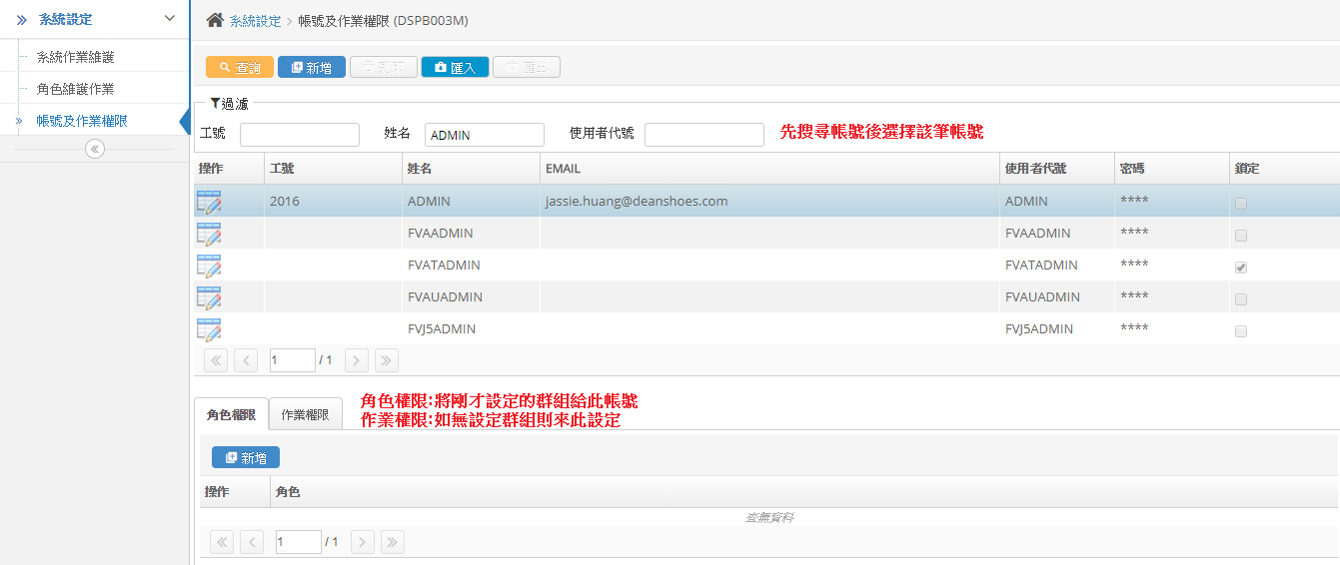
Thiết lập hệ thống
Tài khoản & quyền hạn chương trình
Thiết lập quyền hạn chương trình cho một tài khoản nào đó

Slide 26
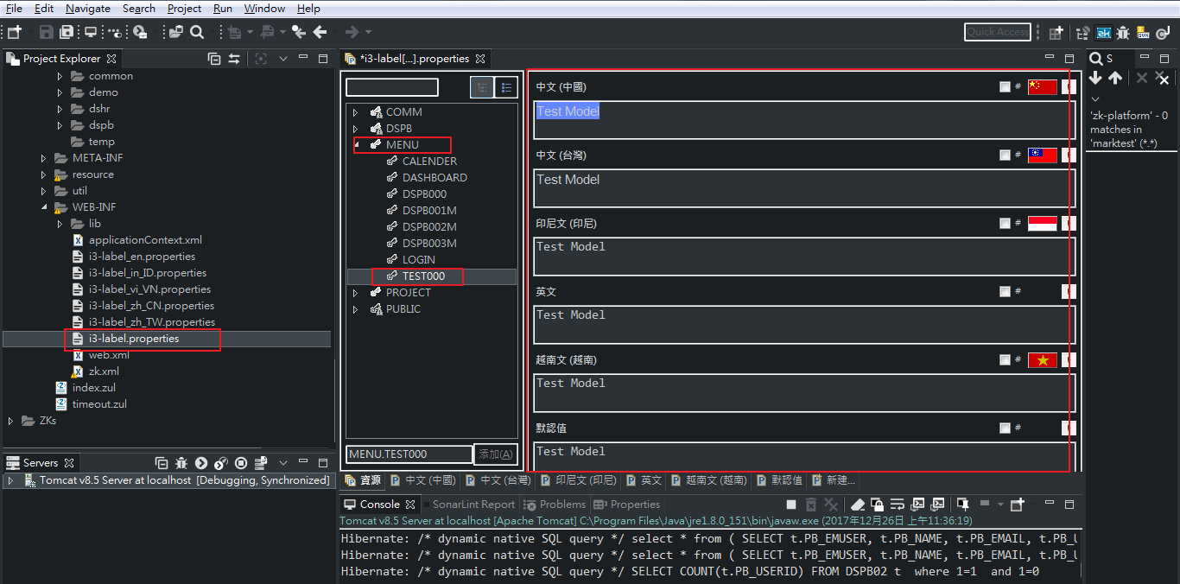
Tạo cây chương trình đầu tiên
Tạo module mới :i3-label.properties>MENU>NAME>tên module

Slide 27
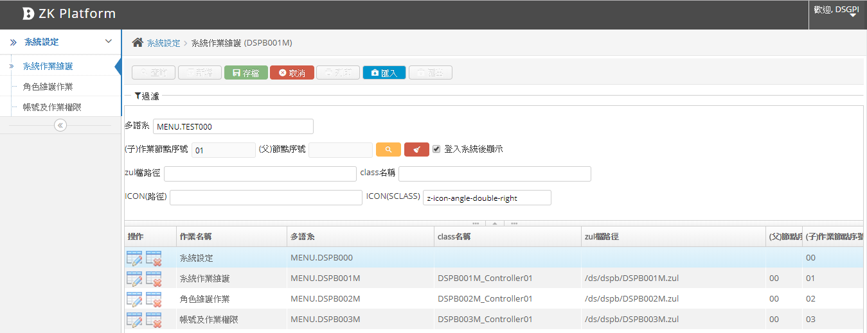
Tạo cây chương trình đầu tiên
Vào thiết lập hệ thống>module tạo ra từ chương trình duy trì hệ thống đó>thêm mới>lưu file

Slide 28
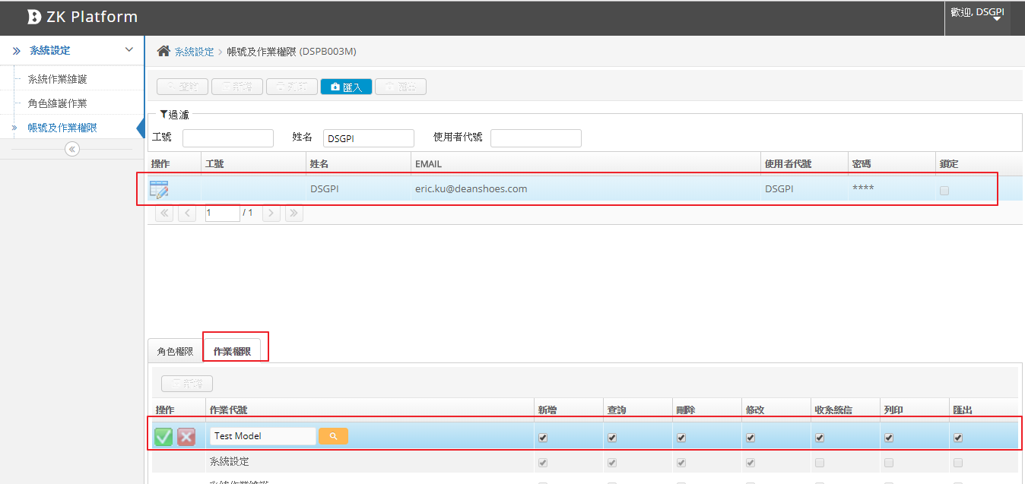
Tạo cây chương trình đầu tiên
Vào thiết lập hệ thống＞tài khoản và quyền hạn chương trình＞query tài khoản DSGPI
＞set quyền chương trình cho tài khoản này

Slide 29
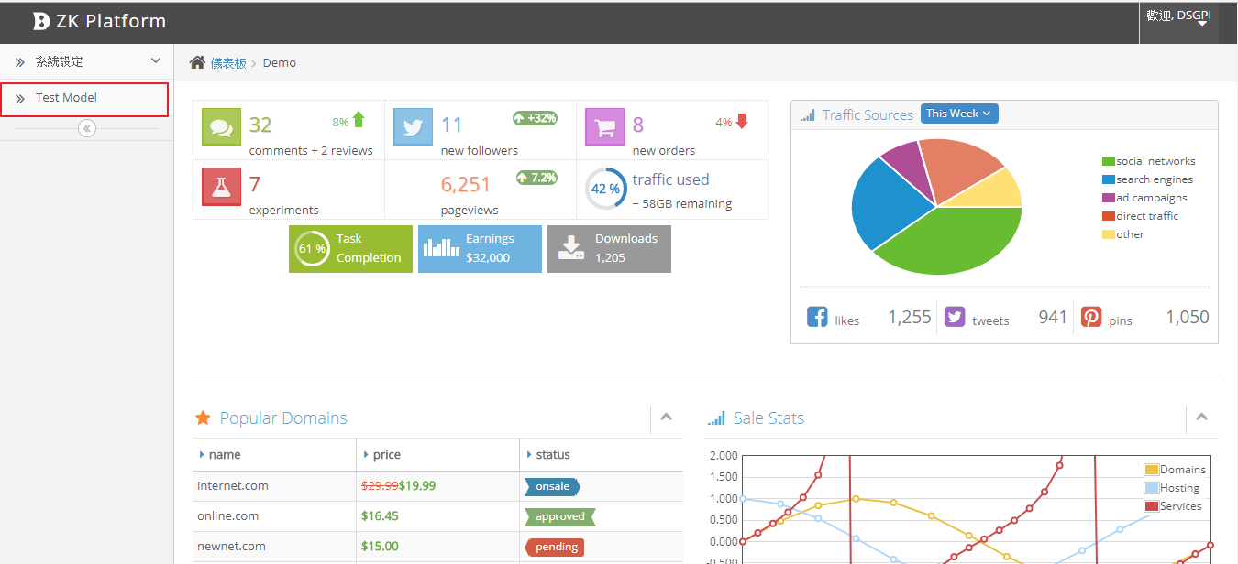
Tạo cây chương trình đầu tiên
Kết quả：dãy menu bên trái sẽ có thêm module vừa tạo mới

Slide 30
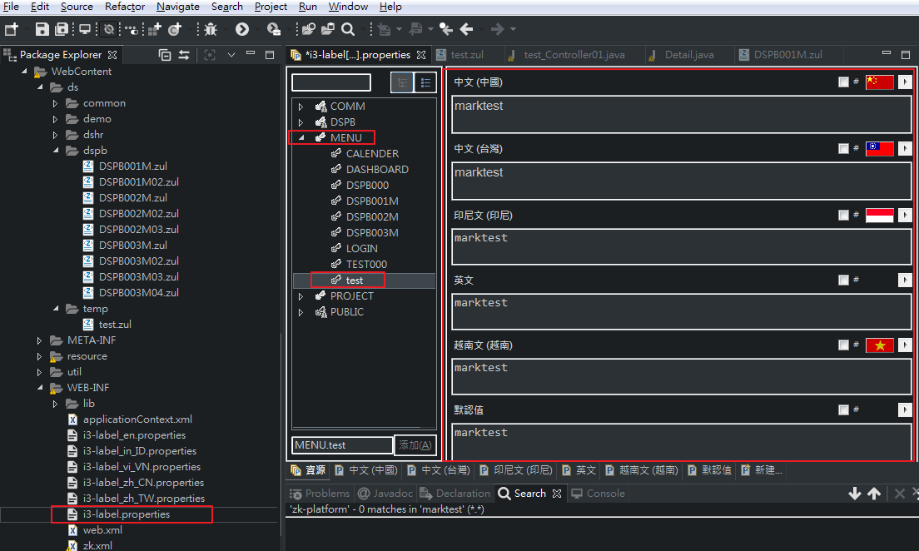
Tạo cây chương trình đầu tiên
Tạo mới ngôn ngữ chương trình：
i3-label.properties＞MENU＞NAME＞tên chương trình

Slide 31
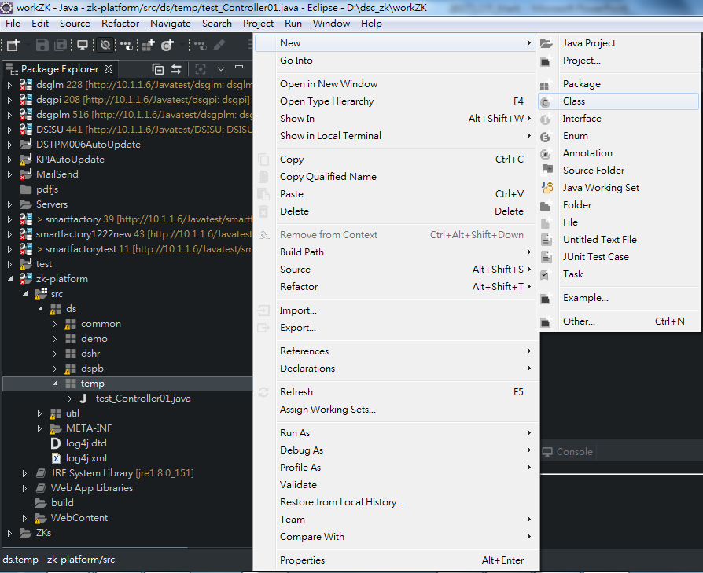
Tạo cây chương trình đầu tiên
Tạo một file dữ liệu test thử ở dưới Java Resources/src/ds：
Phím bên phải＞New＞Class

Slide 32
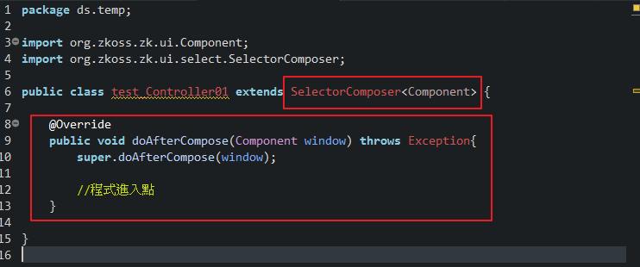
Tạo cây chương trình đầu tiên
Xin kế thừa SelectorComposer<Component>(Zk loại cha)
Viết lặp lại doAfterCompose (điểm vào chương trình ZK)

Slide 33
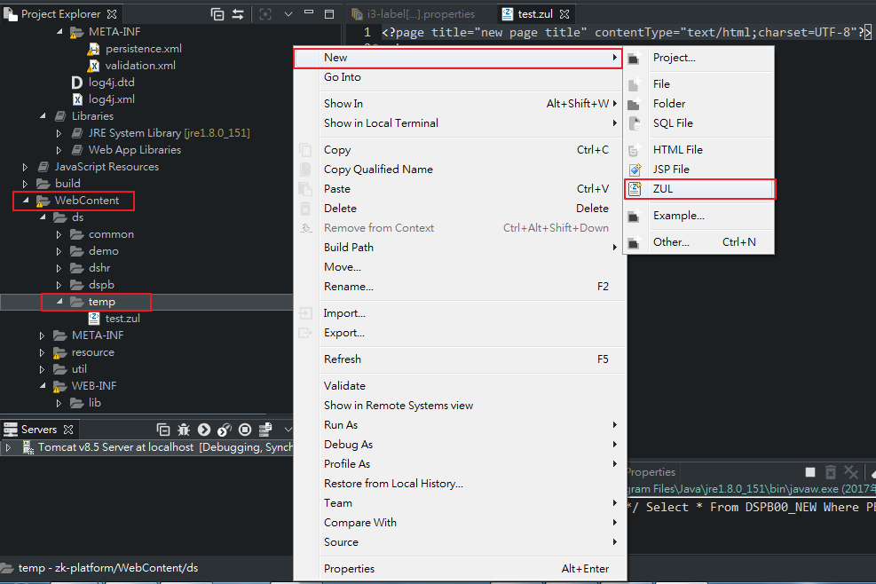
Tạo cây chương trình đầu tiên
Tạo một file dữ liệu test thử ở dưới WebContent/ds：
Nhấp phím phải>New>ZUL

Slide 34
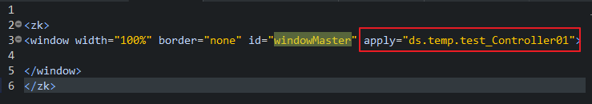
Tạo cây chương trình đầu tiên
Ở trong Window ràng buộc java vừa tạo

Slide 35
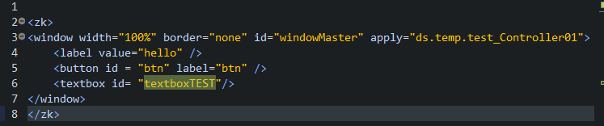
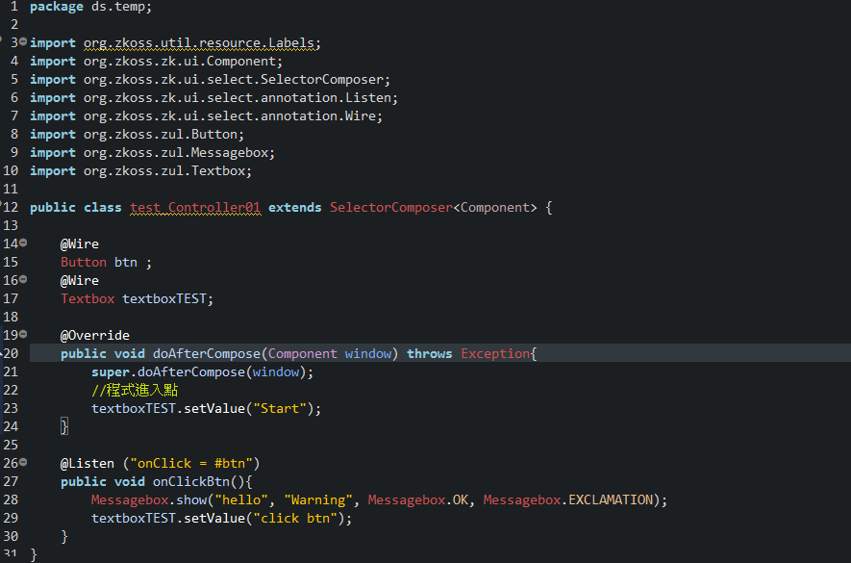
Tạo cây chương trình đầu tiên
Tạo thành phần，mỗi cái thành phần cho id sẽ làm được gọi lên ràng buộc trong java
zul
java

Slide 36
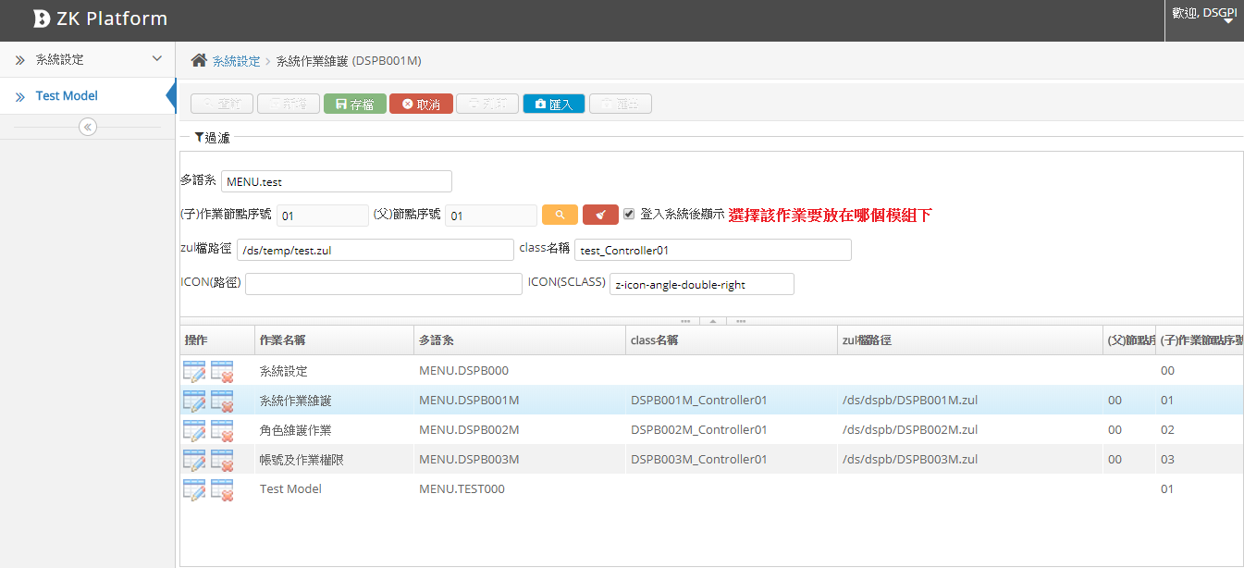
Tạo cây chương trình đầu tiên
Cung cấp quyền hạn chương trình này cho tài khoản
Vào thiết lập hệ thống＞chương trình đó tạo ra từ chương trình duy trì hệ thống ＞tạo mới＞lưu file

Slide 37
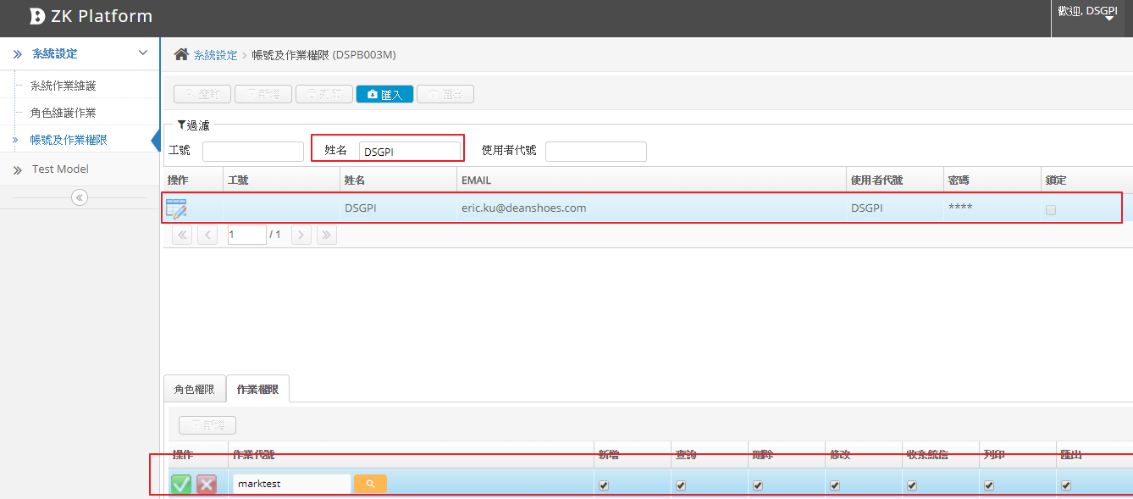
Tạo cây chương trình đầu tiên
Cung cấp quyền hạn chương trình này cho tài khoản :
Vào thiết lập hệ thống＞tài khoản và quyền hạn chương trình＞query tài khoản DSGPI
＞set quyền hạn chương trình cho tài khoản này

Slide 38
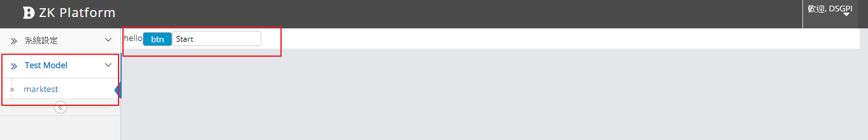
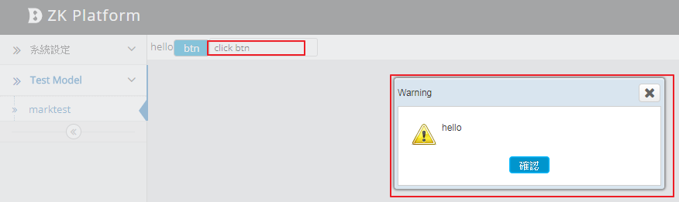
Tạo cây chương trình đầu tiên
Kết quả
Ấn nút

Slide 39
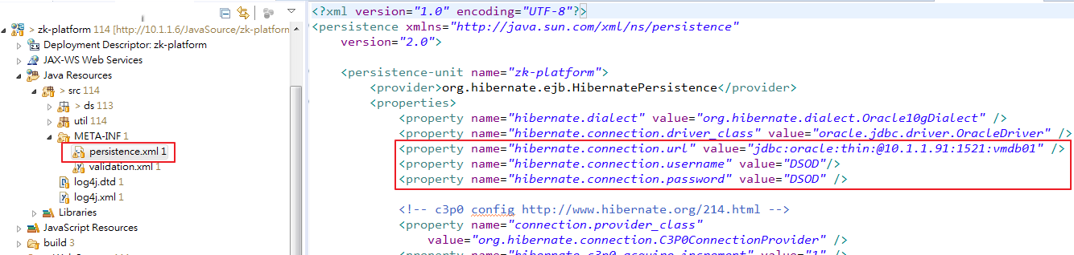
persistence.xml
File thiết lập cơ sở dữ liệu kết nối dự án đó，lúc khởi động chương trình cơ chế hibernate sẽ đến đây bắt liên kết.
hibernate.connection.url ->liên kết ip
hibernate.connection.username ->tài khoản
hibernate.connection.password ->mật khẩu

Slide 40

web.xml
Sử dụng khi cần liên kết riêng cơ sở dữ liệu khác
param-name ->tự đặt tên
param-value ->định dạng:IP;DB;tài khoản;mật khẩu
Cách sử dụng như dưới:””bên trong là param-name

Slide 41
Blackbox.java
Khu vực đặt chương trình sử dụng chung(thuộc cấp dưới sẽ không được chỉnh sửa)

Slide 42
Common.java
Khu vực đặt chương trình sử dụng chung(for dự án，có thể tự do tạo mới)

Slide 43


Ràng buộc thành phần ZK
Ở trong file zul，chúng ta sẽ cho các thành phần id，ở trong file java có thể sử dụng @Wire để ràng buộc thành phần file zul，cũng có sự kiện giám thính @Listen
.zul
.java

Slide 44
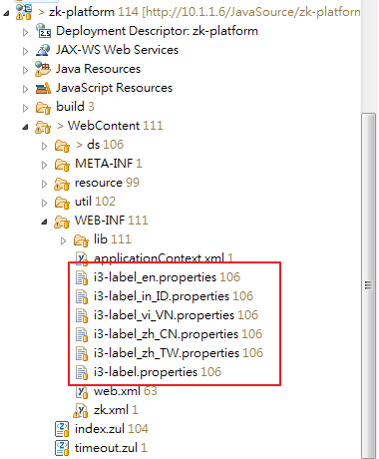
Đa ngôn ngữ
Nếu cần dùng đến đa ngôn ngữ，như hình dưới：
Vị trí file ngôn ngữ

Slide 45
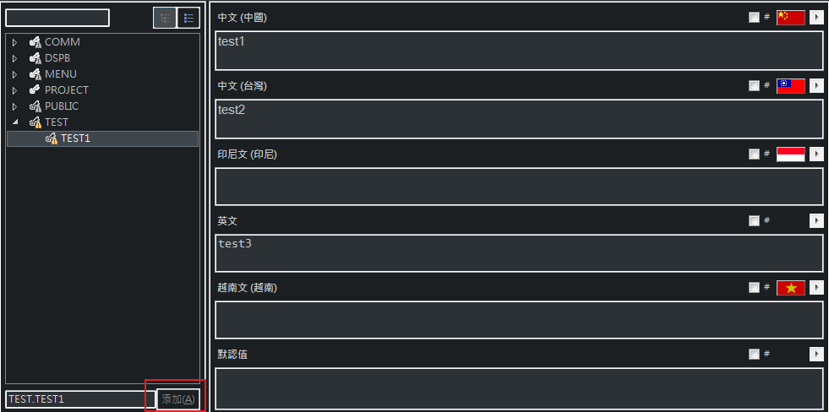
Đa ngôn ngữ
Nếu cần dùng đến đa ngôn ngữ，như hình dưới：
Tạo thêm ngôn ngữ

Slide 46
Đa ngôn ngữ
Nếu cần dùng đến đa ngôn ngữ，như hình dưới：
.zul
.java

